Slide 1
الخصائص الفيزيائية للمواد
https://wordwall.net/ar/resource/10717514
https://wordwall.net/ar/resource/11508727

Slide 5
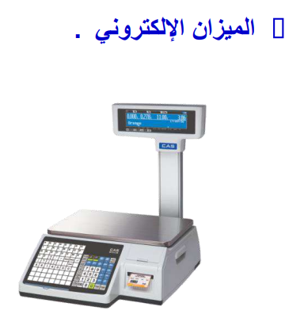
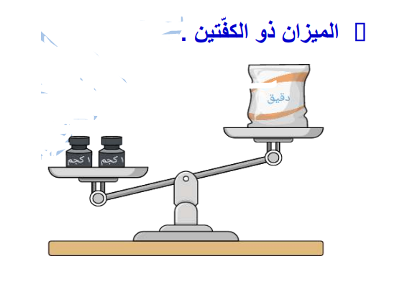
أدوات قياس الكتلة

Slide 6
تحتلف الكتل عن بعضها البعض

Slide 7
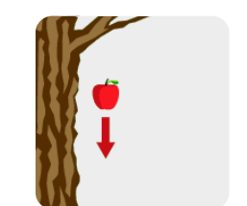
يعتمد الوزن على

Slide 9
الميزان النابضي

Slide 10
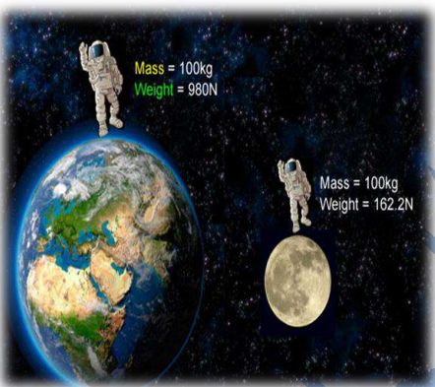

Slide 12
الوزن
Weight
الكتلة
Mass

Slide 13
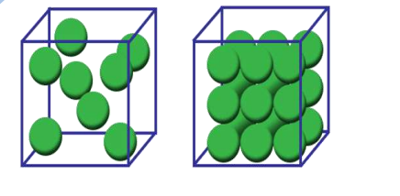
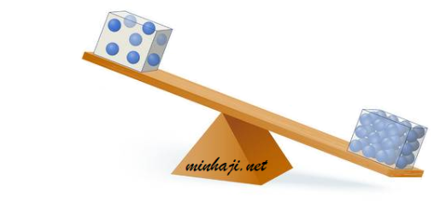

Slide 14
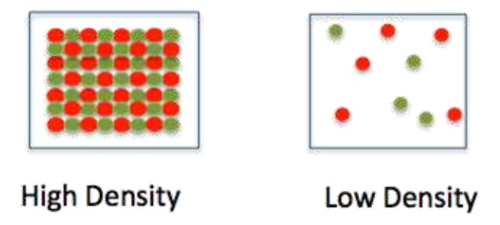

Slide 16
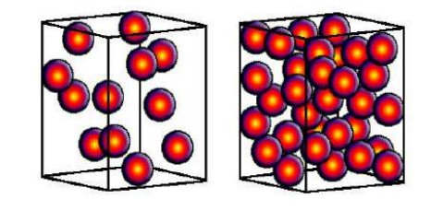

Slide 18
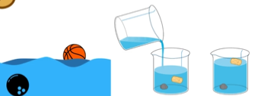

Slide 19
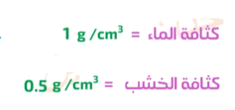

Slide 20
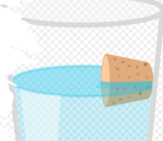

Slide 21
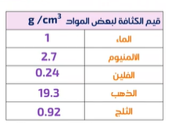

Slide 22
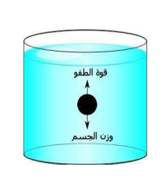
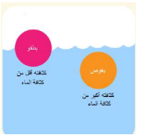

Slide 23
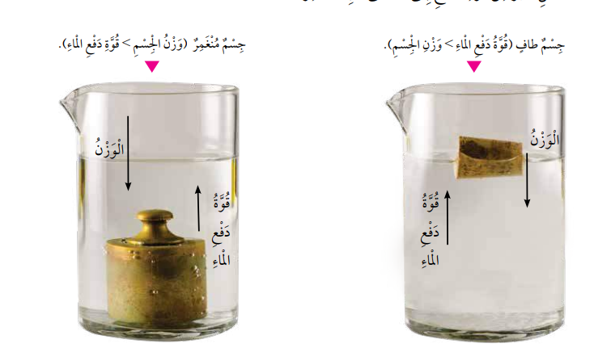

Slide 27
